Slide 1

Docker存储

Slide 2
Agenda
挂载类型
分别介绍每种挂载
容器存储
分别介绍每种存储驱动

Slide 3
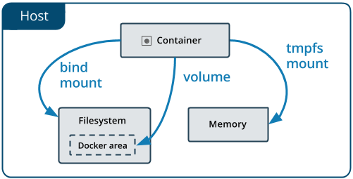
挂载类型
Notes:
绕过容器的存储
Volumes：数据存储在宿主机文件系统(/var/lib/docker/volumes下)。非docker进程不应该修改这部分数据，最推荐使用
bind mount：数据存储在宿主机的任意位置。非docker进程或docker容器都可以任意修改这部分数据
tmpfs mount：数据存储在宿主机的内存，不会写入文件系统

Slide 4
Volume
使用场景
多个容器共享数据
存储数据到远端主机或云，而不是本地
需要备份，或迁移数据到另外一台主机

Slide 5
Volume
docker volume create my-vol
docker volume ls
docker volume inspect my-vol
docker run -d --name devtest --mount source=my-vol,target=/app nginx:latest
docker inspect devtest
docker container stop devtest
docker container rm devtest

Slide 6
Volume
docker run -d --name nginxtest --mount source=my-vol,target=/usr/share/nginx/html nginx:latest
ls /var/lib/docker/volumes/my-vol/_data
docker container stop nginxtest
docker container rm nginxtest
docker run -it --name nginxtest --mount source=my-vol,target=/usr/share/nginx/html,readonly alpine sh
exit
docker container stop nginxtest
docker container rm nginxtest
docker volume rm my-vol

Slide 7
Volume
docker volume create my-vol2
docker service create -d --replicas=4 --name devtest-service --mount source=my-vol2,target=/app nginx:latest
docker service ps devtest-service
docker service rm devtest-service
Notes:
每个节点有一个 /var/lib/docker/volumes/my-vol2/_data，同一节点上的容器共享本地的volume，不同节点的容器不共享

Slide 8
Volume
Sshfs
Nfs
Notes:
docker plugin install --grant-all-permissions vieux/sshfs sshkey.source=/root/.ssh/
docker volume create --driver vieux/sshfs -o sshcmd=root@ip-172-31-40-170:/root/test sshvolume
docker run -d --name sshfs-container --mount volume-driver=vieux/sshfs,src=sshvolume,target=/app,volume-opt=sshcmd=root@ip-172-31-40-170:/root/test,volume-opt=identityfile=/root/.ssh/id_rsa nginx:latest
docker stop sshfs-container
docker rm sshfs-container
docker volume rm sshvolume

Slide 9
bind mount
使用场景
多个容器共享主机配置文件，比如/etc/resolv.conf
在开发环境的docker主机和容器之间共享代码或构建的制品
保证容器和主机的目录结构一致，比如log等

Slide 10
bind mount
cd /root/source
docker run -d -it --name devtest --mount type=bind,source="$(pwd)"/target,target=/app nginx:latest
docker container stop devtest
docker container rm devtest

Slide 11
bind mount
docker run -d -it --name broken-container --mount type=bind,source=/tmp,target=/usr nginx:latest
docker container rm broken-container
Notes:
will error
Bind mount会覆盖容器中的文件，而volume mount则不会，即如果容器中已有文件，则会将文件同步到主机的目录上。

Slide 12
tmpfs mount
使用场景
容器和主机都不需要持久化数据，为了安全或性能时可以考虑
docker run -d -it --name tmptest --mount type=tmpfs,destination=/app nginx:latest
docker container stop tmptest
docker container rm tmptest

Slide 13
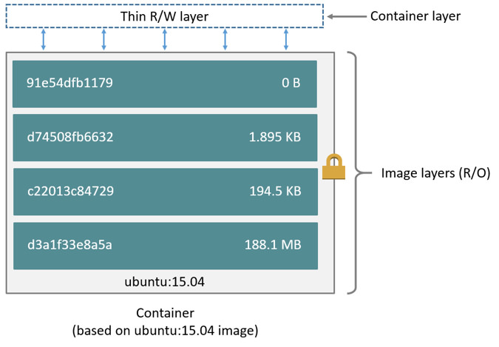

容器存储
Notes:
使用容器存储驱动存储容器内存储数据，不持久化，性能差(即各个主机的/var/lib/docker)
docker ps -s
#size & virtual size

Slide 14
容器存储
docker build -t acme/my-base-image:1.0 -f Dockerfile.base .
docker build -t acme/my-final-image:1.0 -f Dockerfile .
docker image ls|grep acme
docker history 05e5542e66bf
docker history 49ebb2e19918
docker run -dit --name my_container_1 acme/my-final-image:1.0 bash \
&& docker run -dit --name my_container_2 acme/my-final-image:1.0 bash
du -sh /var/lib/docker/containers/*
Notes:
所有的driver操作文件的实现都是copy-on-write策略

Slide 15
存储驱动类型
overlay2
推荐，主机fs是xfs with ftype=1，ext4
类似aufs，但更快
aufs
不支持overlay2的ubuntu，主机fs是xfs，ext4
grep aufs /proc/filesystems
ps auxw | grep dockerd 或cat /etc/docker/daemon.json检查storage-driver设置
devicemapper
不支持overlay2的centos和redhat，主机fs是direct-lvm
生产环境不要运行在loop-lvm模式下，要在direct-lvm模式下
块级别操作，不是文件级别操作。比在os级别使用fs性能好。而且docker主机使用的块设备可以扩展。
Notes:
docker info

Slide 16
存储驱动类型
btrfs & zfs
主机的文件系统是btrfs或zfs
块存储设备格式化成btrfs，使用btrfs驱动挂载到本地/var/lib/docker
可以用多个块设备构成一个btrfs挂载到一台机器
zfs类似btrfs，更高级，目前不建议生产使用
vfs
性能差，只能用于测试，不是unionfs，不是copy-on-write，主机fs任意
由于全拷贝，每层都很大

